Slide 1
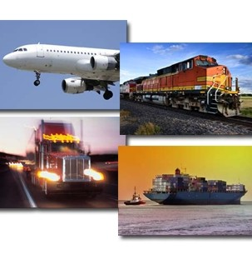
Грузовой и пассажирский транспорт
Существуют пять основных видов транспорта.
Виды транспорта:
АВТОМОБИЛЬНЫЙ
ВОДНЫЙ (МОРСКОЙ И РЕЧНОЙ)
ВОЗДУШНЫЙ
ЖЕЛЕЗНОДОРОЖНЫЙ
ТРУБОПРОВОДНЫЙ

Slide 2
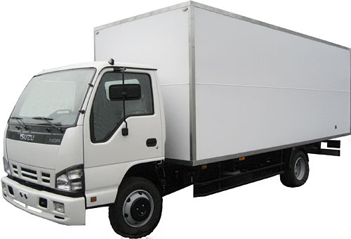
Г
Р
У
З
О
В
О
Й
Т
Р
А
Н
С
П
О
Р
Т
Автомобильный транспорт.
Основными причинами активного использования автотранспорта в ГРУЗОПЕРЕВОЗКАХ гибкость доставки и высокая скорость. В отличие от железнодорожного -автотранспорт лучше всего подходит для перевозки небольших партий грузов на малые расстояния, например в торговле.

Slide 3
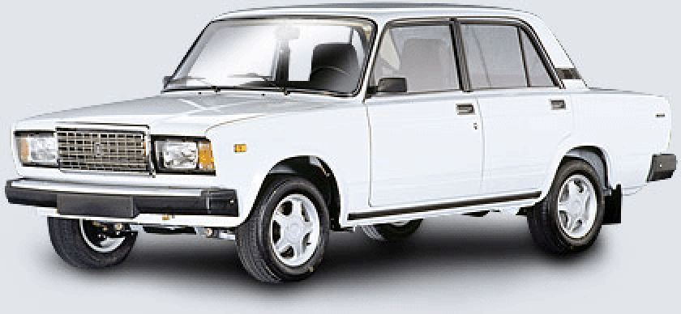
П
А
С
С
А
Ж
И
Р
С
К
И
й
Т
Р
А
Н
С
П
О
Р
Т
Автомобильный пассажирский транспорт является основным видом транспорта для поездок на короткие и средние расстояния.

Slide 4
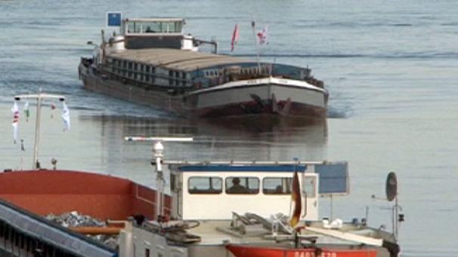
Г
Р
У
З
О
В
О
Й
Т
Р
А
Н
С
П
О
Р
Т
Водный транспорт
Здесь принято разделение на морское и речное. Главное преимущество водного транспорта - это способность перевозить очень крупные грузы.
При этом используют два типа судов: глубоководные и дизельные баржи.
Типичными грузами для перевозки по внутренним водным путям являются руда, минеральное сырье, цемент, зерно и некоторые другие сельскохозяйственные продукты.

Slide 5
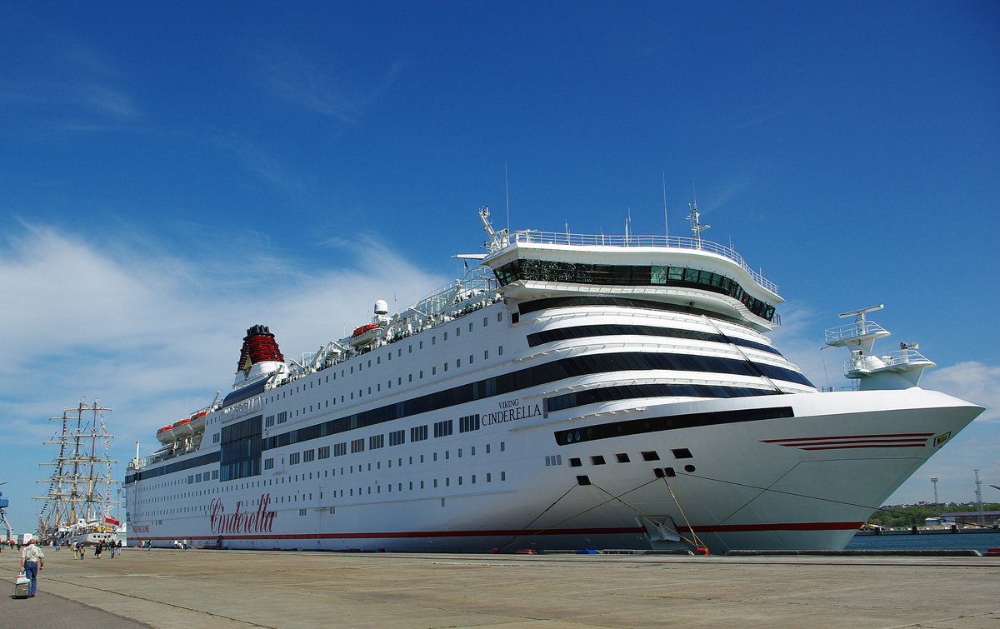
П
А
С
С
А
Ж
И
Р
С
К
И
й
Т
Р
А
Н
С
П
О
Р
Т
Морской пассажирский транспорт осуществляет главным образом пассажирские перевозки во внутренних сообщениях между портами и круизные поездки.
Особенно велико значение морского транспорта в обслуживании северных районов Сибири и Дальнего Востока, не имеющих ещё железных дорог.

Slide 6
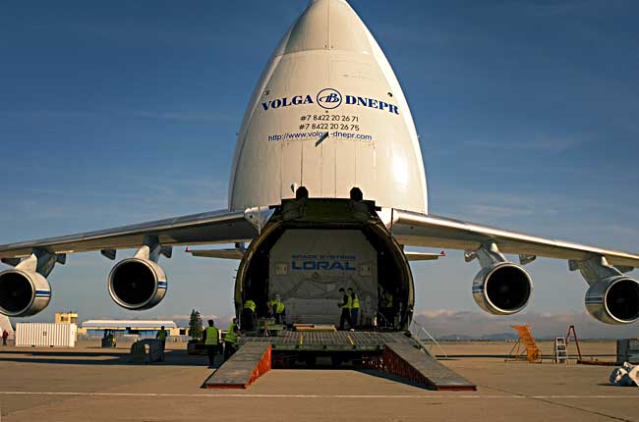
Г
Р
У
З
О
В
О
Й
Т
Р
А
Н
С
П
О
Р
Т
Воздушный транспорт
Грузовая авиация - новейший и наименее востребованный вид транспорта. Главное его преимущество - скорость доставки. Основные грузы, перевозимые воздушным транспортом, - либо дорогостоящие, либо скоропортящиеся товары, когда высокие транспортные расходы оправданы.

Slide 7
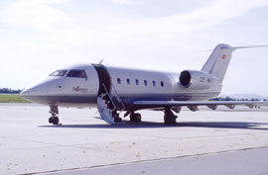
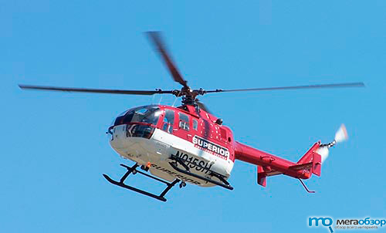
П
А
С
С
А
Ж
И
Р
С
К
И
й
Т
Р
А
Н
С
П
О
Р
Т
Воздушный транспорт
является основным видом транспорта для перевозки пассажиров на дальние расстояния. Так, до 80% пассажиров для поездок между Москвой и Владивостоком пользуются самолётами.
Большую работу выполняют вертолёты, которые используются для пассажирских перевозок в труднодоступных и малонаселённых районах.

Slide 8
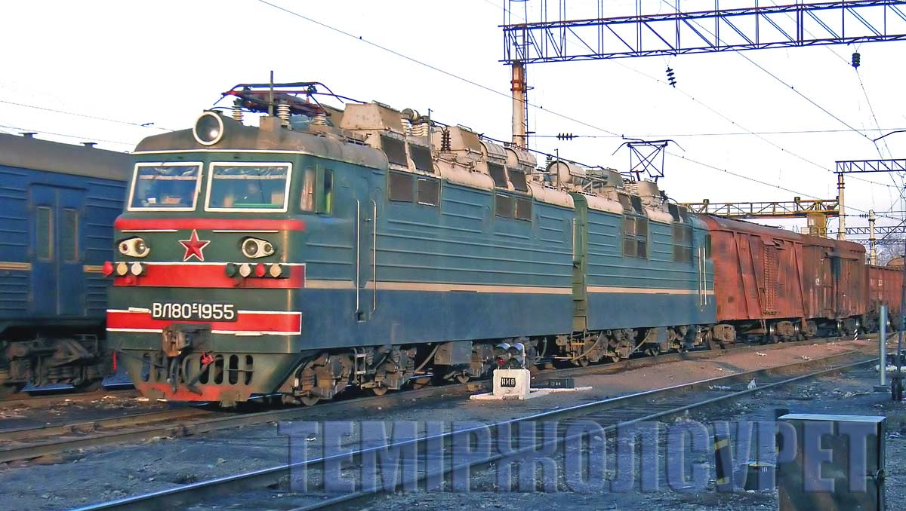
Железнодорожный транспорт
Обеспечивает экономичную перевозку крупных грузов, предлагая при этом ряд дополнительных услуг.
Железнодорожные перевозки отличаются высокими постоянными издержками в связи с большой стоимостью рельсовых путей, подвижного состава, сортировочных станций и депо.
В основном по железным дорогам вывозят минеральное сырье (уголь, руду и пр.)
Г
Р
У
З
О
В
О
Й
Т
Р
А
Н
С
П
О
Р
Т

Slide 9
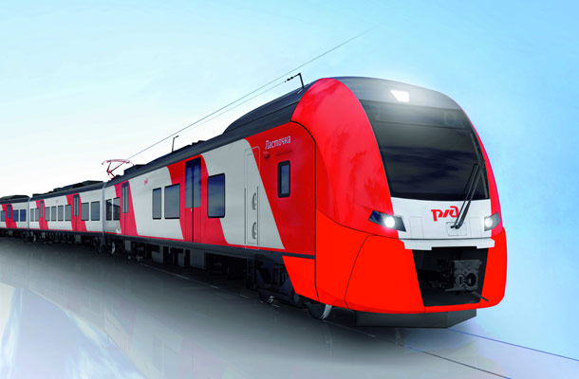
П
А
С
С
А
Ж
И
Р
С
К
И
й
Т
Р
А
Н
С
П
О
Р
Т
Железнодорожный транспорт является основным видом транспорта для осуществления пассажирских перевозок на средние расстояния и в пригородных сообщениях.
Его значение определяется такими свойствами, как независимость работы от климатических условий, погоды, времени суток, что обеспечивает регулярность и бесперебойность перевозок; высокая провозная способность; сравнительно высокая скорость и сравнительно невысокая себестоимость перевозок.

Slide 10
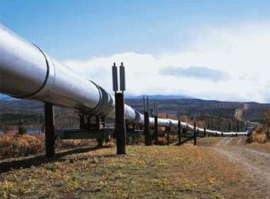
Трубопроводный транспорт
Трубопроводы являются важной частью транспортной системы и предназначены в основном для перекачки сырой нефти и жидких нефтепродуктов, природного газа, жидких химикатов и превращенных в водную суспензию сухих сыпучих продуктов (цемент). Такой вид транспорта уникален: он работает круглые сутки по семь дней в неделю с перерывом только на смену перекачиваемых продуктов и техническое обслуживание.
Конец

